Slide 1

00 / 基础架构组 · 技术评审 2026-10
云中断复盘：高可用先补什么
13 起云中断的官方记录，决定多区域做到哪一档、先做哪几件事
13 起事故 · 2025-06 → 2026-09 · 只用官方复盘和状态页

Slide 2
00 / 结论 P02
结论：多区域做到温备，但先补限流退避和独立备用路径
01
02
大面积中断多是一次变更推到全部
单区域故障是真的，多区域挡得住
8 起重大中断里 5 起是全局配置或策略很快推到全部节点，同云多开
雷暴、电压跌落、光纤维护都只伤一个区域，其他区域照常运行。
一个区域挡不住。
03
04
拖长恢复的是重试和积压
SLA 只赔服务费
AWS 那次 DynamoDB 2 小时 52 分恢复，事故拖到 14 小时
99.99% 每月只允许 4.38 分钟，抵扣上限是当月服务费，不赔营收。
32 分。
Notes:
先说结论。我们复盘了 2025 年 6 月到 2026 年 9 月的 13 起云中断，其中 8 起是重大中断，用的是 Google Cloud、AWS、Azure、Cloudflare 自己发的复盘和状态页。四条发现：第一，影响面最大的那几次，几乎都不是机器坏了，而是一份配置或策略在几秒内推到了所有地方，这类故障在同一家云上多开一个区域没有用。第二，单区域的物理和网络故障确实存在，雷暴、断电、光纤维护，甚至整个区域被摧毁，这类多区域挡得住。第三，恢复时间远长于故障本身，拖长它的是重试、积压和同时重启。第四，SLA 只赔以后的服务费。所以我们的建议是：第二区域做到温备，不做多活。入口、身份、配置发布各留一条不走同一控制面的备用路径。限流和退避不等多区域，Q4 先上。

Slide 3
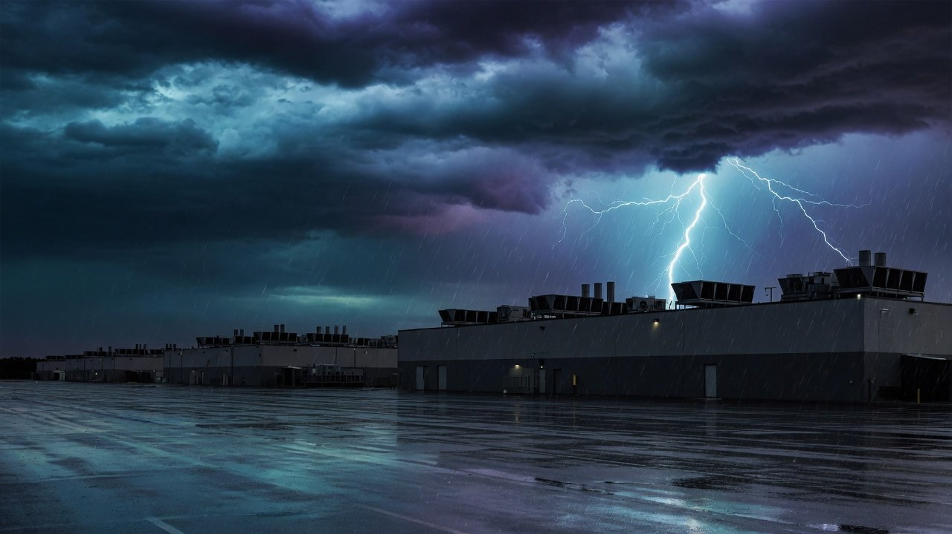
01 / 章节 DIR
01
复盘：13 起中断说了什么
8 起重大中断里 5 起是同一类：一次变更推到全部
├─ 04
复盘原话：坏配置几秒内推到全部，客户做什么都挡不住
├─ 05
AWS 那次 DynamoDB 坏了 2 小时 52 分，事故拖到 14 小时 32 分
├─ 06
拖长恢复的是重试、积压和同时重启，不是故障本身
├─ 07
单区域的物理和网络故障是真的：雷暴、电压跌落、光纤维护
├─ 08
同云多区域挡得住单区域故障，挡不住全局变更
├─ 09

Slide 4
01 / 复盘 P04
8 起重大中断里 5 起是同一类：一次变更推到全部
全局变更推到全部
单区域故障
事故窗口 · 分钟
一次变更推到全部
5/8
Azure West US 2
1326
2026-05
AWS us-east-1
872
2025-10
全局配置、策略或数据很快推到全部节点
Azure Front Door
504
2025-10
Azure 多区域
387
2026-02
AWS 中东两个区域
Cloudflare 全网
190
7+ 个月
2025-11
Google 全球 API
180
2025-06
从 3 月 1 日算起，设施遭无人机袭击，部分数
Cloudflare WAF
据已确认无法恢复
25
2025-12
src:
四家厂商官方复盘和状态页，团队计算。Google 按迷你报告 3 小时，Cloudflare 11 月到核心恢复，Azure 2 月为主体
Notes:
这张图是 8 起重大中断的事故窗口，按根因分成两类。青色是全局变更这一类，共 5 起：Azure Front Door 2025 年 10 月的客户配置元数据、Azure 2026 年 2 月的存储策略作业、Cloudflare 2025 年 11 月的 Bot Management 特征文件、Google 2025 年 6 月的配额策略、Cloudflare 12 月的 WAF 全局配置。它们的窗口不一定最长，但影响面是全球或多个区域。灰色是单区域故障：Azure West US 2 的雷暴 22 小时 6 分，AWS us-east-1 的 DNS 竞态 14 小时 32 分，窗口更长，但只伤一个区域。第 8 起是 AWS 中东两个区域，到 2026 年 9 月 15 日的状态页更新仍未恢复，没法画进同一张图。另外 5 起篇幅较小：AWS use1-az4 的热事件、Google europe-west4-a 的电压跌落加制冷、Google us-west1 的光纤维护、Azure West US 2026 年 7 月的出口网络抢修、Cloudflare 2026 年 2 月误撤回约 1,100 条 BYOIP 前缀，前三起后面几页会用到。下游也受牵连：Azure 2 月那次，GitHub Actions 的托管 runner 不可用，原文写 All regions and runner types were impacted。口径说明：时长是厂商公布的整体窗口，不是每个客户的停机时间。Google 6 月那次迷你报告写 3 小时，最后一个产品 7 小时 27 分后才恢复，这里用 3 小时。Cloudflare 11 月那次核心流量 3 小时 10 分恢复，全部 5 小时 46 分，这里用前者。Azure 2 月那次主体 6 小时 27 分，加上托管标识是 12 小时 2 分。AWS 10 月按 PES 的 14 小时 32 分，状态页晚了 41 分钟宣布全部恢复。

Slide 5
01 / 复盘 P05
复盘原话：坏配置几秒内推到全部，客户做什么都挡不住
postmortems / quotes.txt
1
# Google Cloud · 2025-06-12 · Service Control quota policy
2
"this metadata was replicated globally within seconds."
3
4
# Cloudflare · 2025-12-05 · global configuration system
5
"propagates changes within seconds to the entire fleet of servers in our network"
6
7
# Cloudflare · 2025-12-19 · Code Orange, on Nov 18 and Dec 5
8
"In both events, a wrong configuration took down our network in seconds."
9
10
# Azure · 2026-02-02 · a policy job that reached many regions
11
"There was nothing that customers could have done to avoid or minimize
12
impact from this specific service incident."
src:
Google Cloud 复盘（2025-06-13），Cloudflare 复盘（2025-12-05）和 Code Orange（2025-12-19），Azure 复盘 FNJ8-VQZ。照录原文
Notes:
这页是四段原文，来自三家厂商。Google 6 月那次：配额管理是全球统一的，一条带空字段的策略几秒内复制到全球，所有区域的 Service Control 同时进入崩溃循环。Cloudflare 12 月那次：用来关掉内部测试工具的全局配置系统不做逐步发布，几秒内推到全网。Cloudflare 在 12 月 19 日的 Code Orange 文章里把 11 月和 12 月两次归成同一个原因：一份错误配置几秒内拖垮了网络。Azure 2 月那次：一个安全策略作业本来是逐区域发布的，但健康评估有缺陷，错误的目标状态在很短时间内扩散到多个公有云区域。Azure 在复盘里直接写了：这次事故，客户做什么都避免不了，也减轻不了。对我们的含义有两层：这类故障，在同一家云上多开一个区域挡不住。我们自己的配置发布，也不能有这种一次推到全部的通道。

Slide 6
01 / 复盘 P06
AWS 那次 DynamoDB 坏了 2 小时 52 分，事故拖到 14 小时 32 分
us-east-1 · 2025-10-20 · UTC
故障本身 vs 事故窗口
DynamoDB 不可达
DNS 记录被清空
06:48
2h52m
端点 IP 全部消失
DynamoDB 恢复
09:40
整个事件
开始后 2 小时 52 分
14h32m
租约系统限流重启
11:14
积压成拥塞崩溃
5 倍：拖长它的是积压和连锁，不是故障本身
NLB 连接报错
12:30
健康检查时好时坏
原文
关掉 NLB 自动切换
16:36
"DWFM had entered a state of
止住节点被反复移出
congestive collapse"，而且没有现成的恢复
事件结束
21:20
手册。
共 14 小时 32 分
src:
AWS DynamoDB 事故复盘（2025 年 10 月）。时间为 UTC，结束按复盘的 21:20，状态页写 22:01
Notes:
这是 AWS 2025 年 10 月 20 日 us-east-1 那次的级联过程。根因是 DynamoDB 的 DNS 管理系统里一个潜藏的竞态，一个严重延迟的执行器用旧计划覆盖了新计划，另一个执行器的清理程序又删掉了这份旧计划，区域端点的 IP 地址就被清空了，而且自动化修不回来，只能人工修。DNS 在 09:25 恢复，客户端缓存过期后 DynamoDB 在 09:40 恢复，前后 2 小时 52 分。但后面还有 11 个多小时：EC2 管理物理机租约的系统依赖 DynamoDB，租约陆续超时，DNS 恢复后要一次性重建大量租约，超时又重新排队，陷入拥塞崩溃，AWS 原文说这种情况没有现成的恢复手册，最后靠限流加分批重启。接着网络配置积压，NLB 健康检查对新实例时好时坏，节点被反复移出 DNS，16:36 AWS 只好关掉 NLB 的自动切换。EC2 20:50 全面恢复，PES 写的事件结束是 21:20，状态页宣布全部恢复是 22:01，受影响的 Redshift 集群到第二天 11:05 才全部恢复。另外两点值得记住：事故前已经在跑的 EC2 实例全程健康。DynamoDB 全球表在其他区域的副本照常可读写。

Slide 7
01 / 复盘 P07
拖长恢复的是重试、积压和同时重启，不是故障本身
Azure 2026-02
AWS 2025-10
Google 2025-06
重试风暴跨区
积压成拥塞崩溃
同时重启
重试先压垮 East US 的托管标识，又被转去压
租约积压到处理不动，最后靠限流加分批
大区域的任务一起重启，压向同一张表，没做
垮 West US。
重启。
随机指数退避。
Cloudflare 2025-11
Azure 2026-05
登录积压
逐个检查
我们现在就能做
前四样我们的服务里也有。重试加随机退避
积压的登录请求加上重试，控制台又有 50 分
制冷 1 小时 31 分恢复，存储逐个检查约 14
和上限，重启错峰，队列按长度限流，不用
钟不可用。
小时。
等多区域。
src:
Azure、AWS、Google Cloud、Cloudflare 各自的事故复盘（2025 年 6 月至 2026 年 5 月）
Notes:
恢复为什么这么慢？五家复盘里反复出现同一类原因，而且都不是故障本身。Azure 2 月那次：自动重试本来是为了容错，结果把托管标识后端压垮了，容灾路由又把重试流量转到 West US，把那边也压垮，两轮扩容都扛不住，最后只能先撤走全部流量，再慢慢放回。AWS 10 月那次：租约系统陷入拥塞崩溃，靠限流加分批重启。Google 6 月那次：us-central1 的任务一起重启，同时压向同一张 Spanner 表，原文写明 Service Control 没有实现随机指数退避，原文管这叫 herd effect。Cloudflare 11 月那次：核心恢复后，积压的登录请求加上重试，让控制台在 14:40 到 15:30 又不可用了一段。Azure 5 月 West US 2 那次：制冷 1 小时 31 分就恢复了，但存储必须逐个检查，花了约 14 小时。前四样在我们自己的服务里都存在：客户端重试、批量任务重启、消息队列积压。这些不需要多区域，Q4 就可以补。

Slide 8
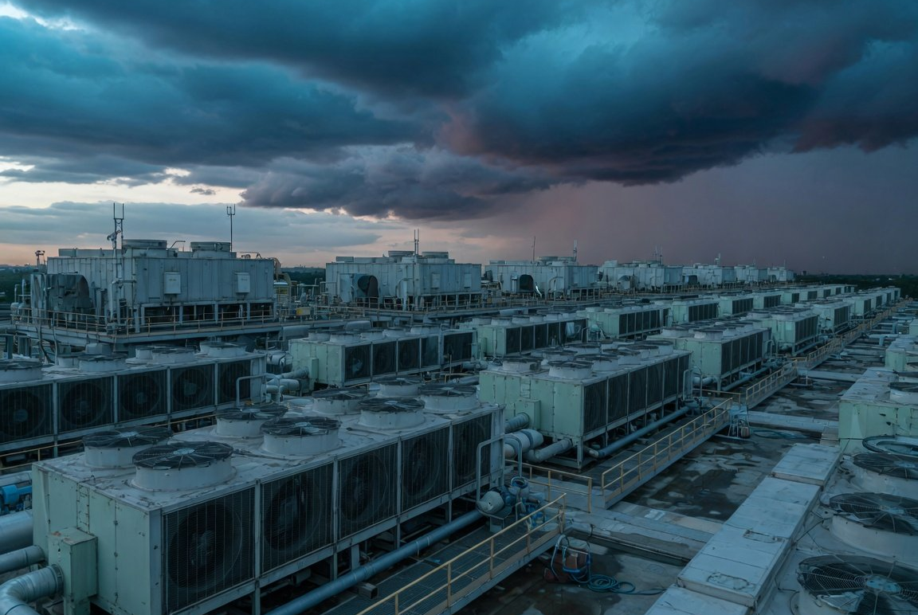
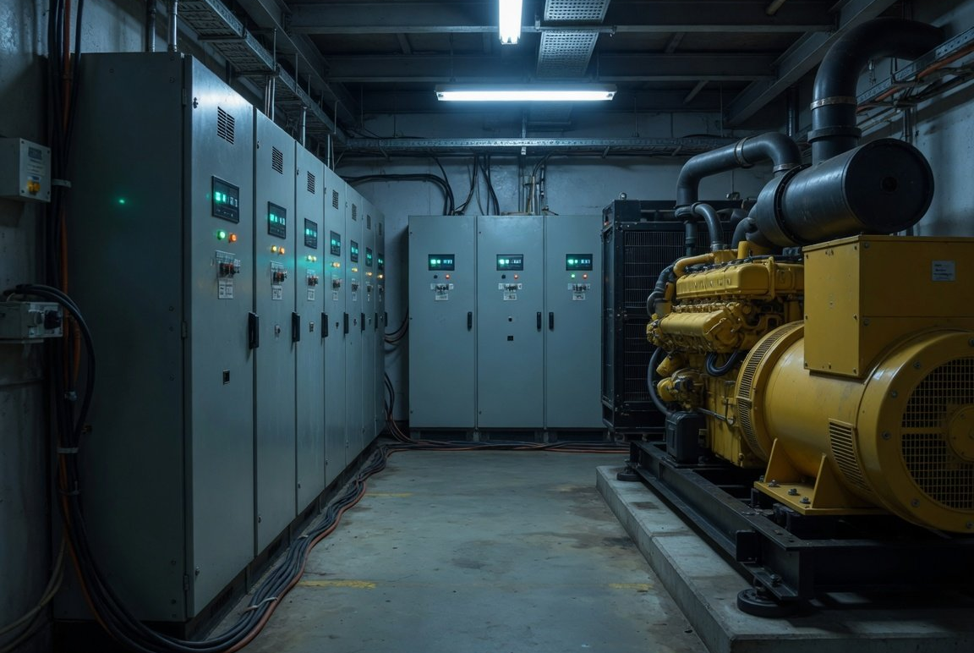

01 / 复盘 P08
单区域的物理和网络故障是真的：雷暴、电压跌落、光纤维护
Azure West US 2 · 2026-05
Google europe-west4-a · 2026-07
Google us-west1 · 2026-08
22h 06m
44°C
单区域
雷暴打中两个可用区
备用冷源恰在施工
带宽被压缩，其他区域照常
三起都只伤一个区域，同云多区域挡得住
src:
Microsoft Azure 复盘 GHRP-84G，Google Cloud 复盘（2026-07-25、2026-08-27）。图为 AI 生成的示意图
Notes:
单区域的物理和网络故障是真实存在的，这三起都有官方复盘。Azure West US 2，2026 年 5 月 29 日：雷暴引起多个数据中心电压骤降和骤升，制冷进入保护锁定，设备过热停机，影响到同一区域的两个物理可用区，事故窗口 22 小时 6 分。Google europe-west4-a，2026 年 7 月：市电 3 毫秒的电压跌落，加上备用冷源因施工不可用，机房升到 44°C，官方时长 14 小时 55 分。Google us-west1，2026 年 8 月 20 日：计划内光纤维护压缩了数据中心之间的带宽，自动改道失败，Spanner 和元数据服务延迟连锁影响下游，原文写其他区域 remained fully operational and unaffected。三起的共同点：都只伤一个区域。Microsoft 在 West US 2 的复盘里直接建议关键业务采用多区域。另外，AWS 2026 年 5 月 use1-az4 也有一次热事件导致断电，按 AWS 的说法只影响一个可用区。三张配图由 AI 生成，仅作示意，不是事故现场。

Slide 9
01 / 复盘 P09
同云多区域挡得住单区域故障，挡不住全局变更
事故
故障范围
多可用区
同云多区域
AWS use1-az4 · 2026-05
单可用区
能
能
Azure West US 2 · 2026-05
一个区域的两个可用区
不能
能
Google us-west1 · 2026-08
单区域网络
不能
能
AWS us-east-1 · 2025-10
单区域，牵连部分全局功能
不能
能
大体能，IAM 依赖 us-east-1
AWS 中东 · 2026-03
两个区域，跨多个可用区
不能
能
数据要在区域外
Google 2025-06、Azure 2026-02
全球或多区域控制面
不能
不能
Cloudflare、Azure Front Door
全球边缘网络
不适用
不适用
要备用入口
src:
各事故的官方复盘和 AWS 状态页（2025 年 10 月至 2026 年 9 月），团队按原文归纳。use1-az4 按 AWS 的单可用区说法
Notes:
这张表回答一个问题：哪种冗余能挡住哪种故障。依据都是官方原文。单可用区的故障，多可用区就能挡住，AWS 5 月 use1-az4 的热事件是这一类，按 AWS 的说法只影响一个可用区，不过 Coinbase 说自己看到多个可用区受影响。往下是单区域故障：Azure West US 2 的雷暴同时打中同一区域的两个物理可用区，多可用区没用，但 Microsoft 在复盘里建议关键业务做多区域。Google us-west1 那次，原文写其他区域 remained fully operational。AWS us-east-1 那次大体能挡住，DynamoDB 全球表在其他区域的副本照常可用，但 IAM、Redshift、控制台登录有 us-east-1 的依赖，这一点后面会单独讲。AWS 中东那次，两个区域跨多个可用区受损，只有数据在区域外有备份的客户能在别的区域恢复。最关键的是高亮这一行：Google 6 月和 Azure 2 月这种全球或多区域控制面的故障，同云多区域挡不住，Azure 原话是客户做什么都避免不了。Cloudflare 和 Azure Front Door 这类全球边缘网络，区域根本不适用，要的是一条备用入口。挡全局变更要靠独立的备用路径：Microsoft 在 Front Door 事故后，把 Azure Portal 等关键入口改成多活，可以绕开 Front Door。

Slide 10

02 / 章节 DIR
02
决定：做到哪一档，先做哪几件
SLA 只赔服务费：99.99% 一个月只允许停机 4.38 分钟
├─ 11
灾备四档选温备：RPO 秒级、RTO 分钟级，不上多活
├─ 12
入口、身份、配置发布、数据，各留一条不走同一控制面的路
├─ 13
状态页和告警要搬出主云：Google 首条公告晚了 55 分钟
├─ 14
路线图：Q4 先补限流和发布，2027 Q2 上第二区域温备
├─ 15

Slide 11
02 / 决定 P11
SLA 只赔服务费：99.99% 一个月只允许停机 4.38 分钟
每月
每年
SLA 允许的停机
抵扣上限
当月服务费
99.9%
43.8 分钟
8.77 小时
AWS、Google、Azure 都是。Azure 写明不补偿 lost revenue
99.95%
21.9 分钟
三家虚拟机 SLA 最高档
4.38 小时
99.99%
同一区域多可用区，没有多区域档
99.99%
4.38 分钟
52.6 分钟
AWS 2025-10 窗口是月度额度的
99.999%
26.3 秒
199 倍
5.26 分钟
872 分钟对 4.38 分钟，按整窗不可用估算
src:
AWS EC2 SLA、Google Compute Engine SLA、Microsoft Online Services SLA（2026 年 10 月版），团队计算。按平均月 30.4375 天
Notes:
SLA 能不能替我们兜底？不能。先看额度：99.99% 一个月只允许 4.38 分钟，前面每一起事故的窗口都远超这个数，AWS 10 月那次 872 分钟，是月度额度的 199 倍，这是假设整个窗口完全不可用的示意，真实抵扣要按各产品对停机的定义和我们自己的资源算。再看赔什么：AWS、Google、Azure 的抵扣上限都是该服务当月的费用，只能抵以后的账单，Azure 合同原文写明不补偿营收损失。Cloudflare Business 版在任意 12 个月里最多抵一个月月费。还有一点：EC2、Compute Engine、Azure VM 三份条款的最高档，都是同一区域多可用区 99.99%，没有单独的多区域档，DynamoDB 全球表是我们读到的唯一跨区域 99.999% 档。结论：SLA 是账单条款，不是可用性保障，停机的业务损失由我们自己承担。口径：这里按平均月 30.4375 天算，Google 和 Microsoft 文档按 30 天月印的是 4.32 分钟。

Slide 12
02 / 决定 P12
灾备四档选温备：RPO 秒级、RTO 分钟级，不上多活
SELECT
T1
T2
T3
T4
备份恢复
核心待命
温备
多区域多活
成本 $
成本 $$
成本 $$$
成本 $$$$
RPO
RPO
RPO
RPO
小时级
分钟级
秒级
接近零
RTO
RTO
RTO
RTO
24 小时内
几十分钟
分钟级
可能为零
平时在跑
平时在跑
平时在跑
平时在跑
只有备份
数据库和存储常开
缩小规模的整套服务
多个区域同时接流量
出事时要新建
出事时要新建
出事时要新建
出事时要新建
全部基础设施
应用服务器
不用，只需扩容
不用
src:
AWS Well-Architected 可靠性支柱 REL13-BP02，AWS 灾备白皮书。成本是白皮书的相对示意，三家云都没有公布多区域的美元价差
Notes:
灾备做到哪一档，我们用 AWS 的四档来对齐，这是三家里唯一给出分钟级分档的官方文档。四档按成本和复杂度递增，RTO 和 RPO 递减。备份恢复：只有备份，出事后再建基础设施，RPO 小时级，RTO 24 小时内。核心待命，原文叫 pilot light：数据库和对象存储常开，应用服务器出事后再建，RPO 分钟级，RTO 几十分钟。温备，warm standby：缩小规模但功能完整的一套常驻运行，RPO 秒级，RTO 分钟级。多区域多活：多个区域同时接流量，RPO 接近零，RTO 可能为零。我们建议温备。理由：前面看到的单区域事故窗口从 2 小时到 22 小时，温备的分钟级 RTO 足够把它们挡在外面。多活 AWS 自己说是最复杂、最贵的做法，而且它挡不住数据损坏，也挡不住全局配置推送。成本只有相对说法，白皮书的示意从一个美元符号到四个，Google 只说 RTO 和 RPO 越小越贵，三家都没有公布美元数字。表里第四行是选温备而不是核心待命的关键：备份恢复和核心待命都要在出事时新建资源，而 AWS 10 月那次 EC2 新实例启动失败持续了好几个小时，Azure 2 月那次多个区域的虚拟机无法部署和扩容。AWS 的灾备指南也把「恢复时依赖控制面操作」列为反模式。温备平时就跑着整套服务，出事时只需要扩容。

Slide 13
02 / 决定 P13
入口、身份、配置发布、数据，各留一条不走同一控制面的路
会拖垮多区域的单点
各留一条独立的路
入口与 DNS 只有一条路
备用入口，可绕开主 CDN
Azure Front Door 全球中断 8 小时 24 分
身份绑在一个区域
登录和权限解析不依赖单一区域
所有区域的 Redshift 用 IAM 用户查不了
配置一次推到全部
分批推送，读不到新配置沿用上一版
8 起重大中断里 5 起
数据只在一个区域
跨区域副本，加区域外备份
AWS 巴林区域只在本区的数据已无法恢复
src:
Azure 复盘 YKYN-BWZ，AWS DynamoDB 事故复盘（2025 年 10 月），AWS 状态页（2026-09-15），团队归纳
Notes:
多区域只有在依赖也跨区域时才管用。这张树回答：就算切到了第二区域，还会挂在哪。第一，入口和 DNS：Azure Front Door 2025 年 10 月全球中断 8 小时 24 分，Microsoft 事后把 Azure Portal 等关键入口改成多活，可以绕开 Front Door。第二，身份，这是最容易被忽略的一条：AWS 10 月那次，工作负载在别的区域也没用，所有区域的 Redshift 用 IAM 用户都跑不了查询，因为解析用户组要调 us-east-1 的 IAM 接口，IAM Identity Center 配在 us-east-1 的客户也登录不了。第三，配置发布：8 起重大中断里 5 起是一次推到全部，Cloudflare 的 Code Orange 把配置变更改成带健康检查的逐步发布，读不了新配置时沿用上一版，并为 18 个关键服务建了备用授权路径，2026 年 5 月宣布完成。第四，数据：DynamoDB 全球表那天在其他区域照常可读写，而 AWS 巴林区域只放在本区的数据，9 月已确认无法恢复。观测和通报是第五条，下一页单独讲。

Slide 14
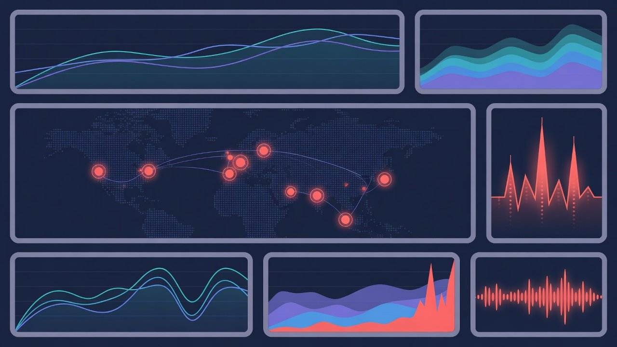
02 / 决定 P14
状态页和告警要搬出主云：Google 首条公告晚了 55 分钟
status.internal / overview
Google · 2025-06
状态页受连累，晚 55 分钟才发公告
Cloudflare · 2025-11
状态页也挂了，一度疑为 DDoS
Google 承诺
主监控挂了，通报设施也要能用
我们
状态页、告警和值班通知不走主云
src:
Google Cloud 事故复盘（2025-06-13），Cloudflare 事故复盘（2025-11-18）。界面为 AI 生成的示意图
Notes:
观测和通报也是一条依赖。Google 6 月那次，状态页自己也受这次故障影响，原文写 due to the Cloud Service Health infrastructure being down due to this outage，首条公告在事故开始 55 分钟后才发出。Cloudflare 11 月那次，不托管在 Cloudflare 上的状态页恰好也挂了，团队一度以为是 DDoS 攻击，耽误了判断。Google 事后承诺：即使 Google Cloud 和主监控产品都挂了，监控和通报设施也要能用。我们的做法：状态页、告警通道和值班联络放在主云之外，至少有一条不依赖主云的路径能把消息发出去。

Slide 15
02 / 决定 P15
路线图：Q4 先补限流和发布，2027 Q2 上第二区域温备
2026 Q4
2027 Q1
2027 Q2
2027 Q3 起
限流与退避
独立备用路径
第二区域温备
切换演练
随机指数退避，设上限
备用 DNS 与入口
缩小规模、功能完整
每季度一次区域切换
重试
入口
规模
频率
按积压长度限流
登录不依赖单一区域
跨区副本加区外备份
按演练结果再议多活
队列
身份
数据
决策
配置分批推送
状态页和告警迁出主云
秒级
发布
观测
RPO
关键改动默认关闭
分钟级
开关
RTO
请评审会拍板：第二区域做温备，不做多活。Q4 先上限流、退避和分批发布。
Notes:
顺序是有意的。Q4 先做不依赖多区域、却直接缩短恢复时间的事：重试加随机指数退避和上限，队列按积压长度限流，这两条对应 Google、AWS、Azure、Cloudflare 复盘里反复出现的问题。配置发布改成分批推送，带全局开关，对应全局变更这一类。2027 Q1 补独立备用路径：入口和 DNS、身份、观测。Q2 第二区域按温备上线，缩小规模但功能完整，数据做跨区域副本，同时保留区域外备份，目标 RPO 秒级、RTO 分钟级。Q3 开始每季度一次区域切换演练，演练结果回到评审会，再决定要不要往多活走。每个阶段完成后都可以单独验收，不用等全部做完。这一页也是今天请评审会拍板的事：第一，第二区域做温备，不做多活。第二，Q4 先上限流、退避和分批发布，不等第二区域。第三，从 2027 Q3 起每季度一次区域切换演练，没演练过的切换不算数。

Slide 16
EOF / 决定 2026-10
多区域做到温备，先补限流退避和独立备用路径
限流与退避
[ ]
重试退避、队列限流、配置分批推送
2026 Q4
独立备用路径
[ ]
入口、身份、观测各留一条路
2027 Q1
第二区域温备
[ ]
RPO 秒级，RTO 分钟级
2027 Q2
Notes:
最后重复一遍要定的事：多区域做到温备，先补限流退避和独立备用路径。批准后 Q4 启动第一阶段。

